Slide 1
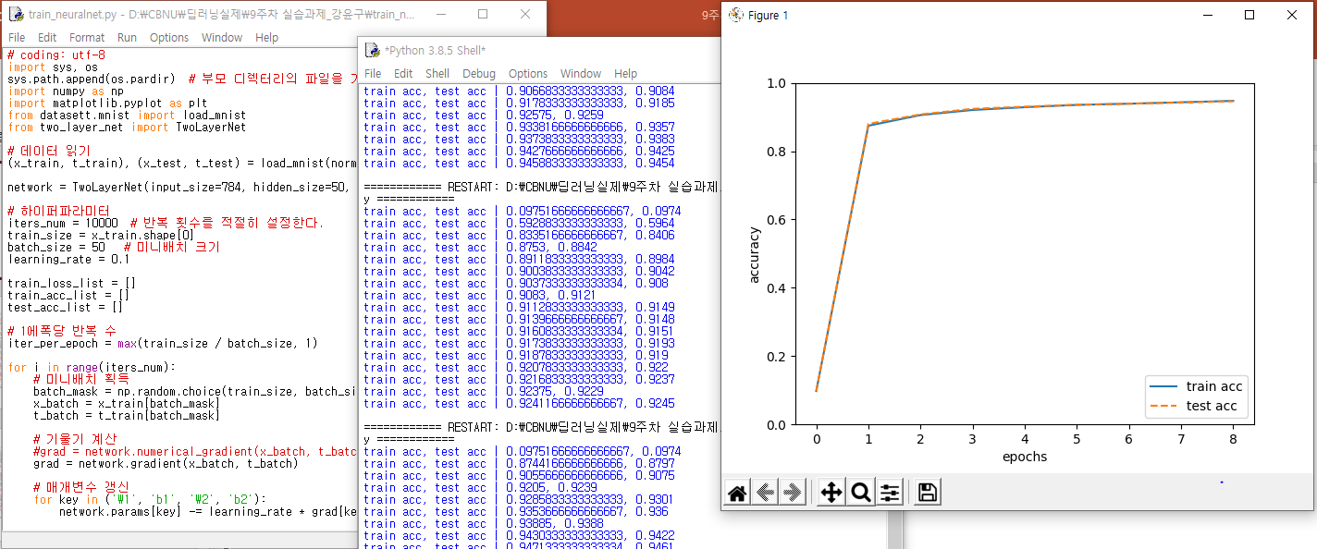
[1] Batch Size 갯수를 변화시키며, 훈련데이터와 테스트데이터의 정확도 추이 확인
batch size = 50
train acc = 0.947
test acc = 0.946

Slide 2
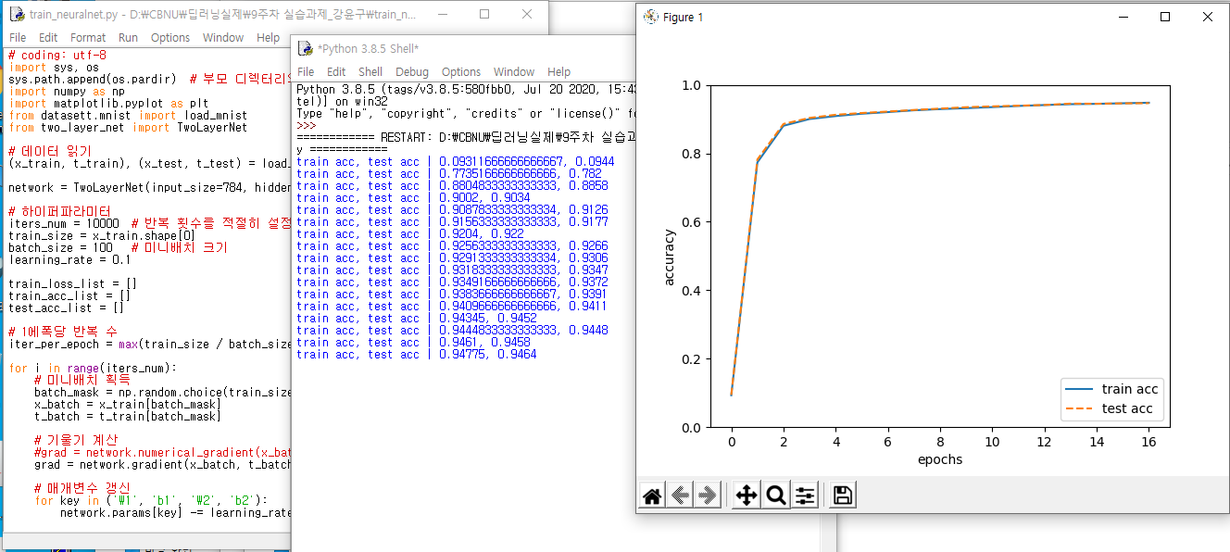
[1] Batch Size 갯수를 변화시키며, 훈련데이터와 테스트데이터의 정확도 추이 확인
batch size = 100
train acc = 0.947
test acc = 0.946

Slide 3
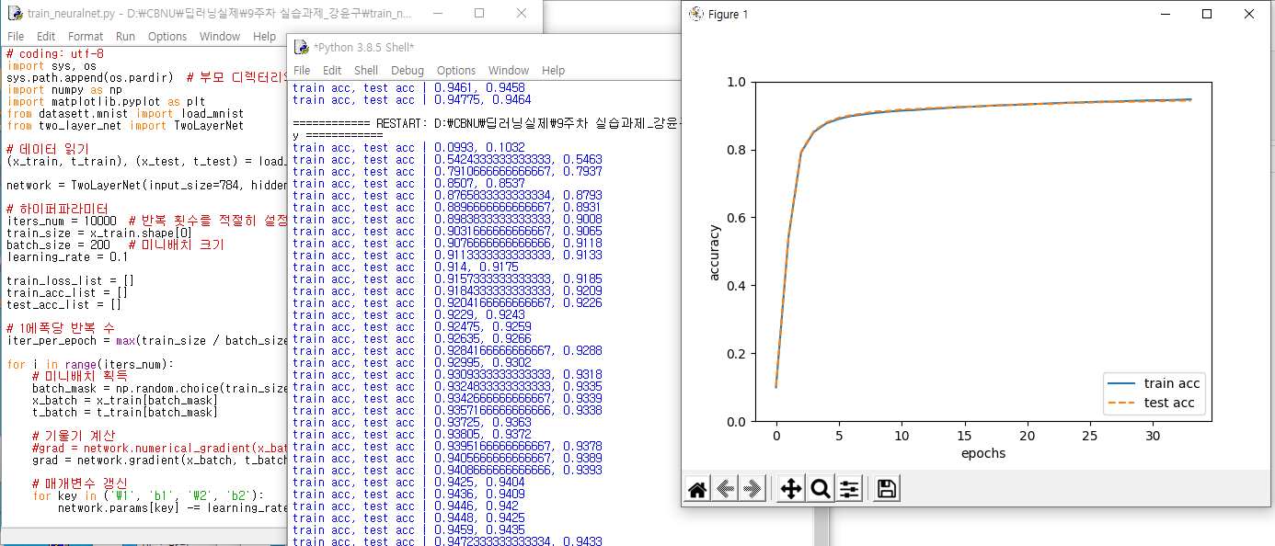
[1] Batch Size 갯수를 변화시키며, 훈련데이터와 테스트데이터의 정확도 추이 확인
batch size = 200
train acc = 0.947
test acc = 0.943

Slide 4
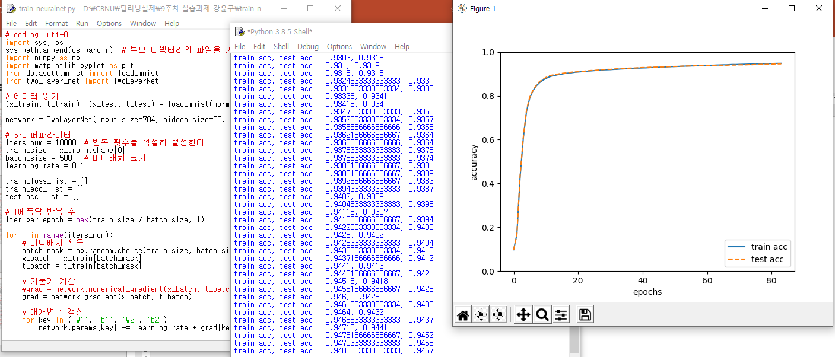
[1] Batch Size 갯수를 변화시키며, 훈련데이터와 테스트데이터의 정확도 추이 확인
batch size = 500
train acc = 0.947
test acc = 0.944

Slide 5
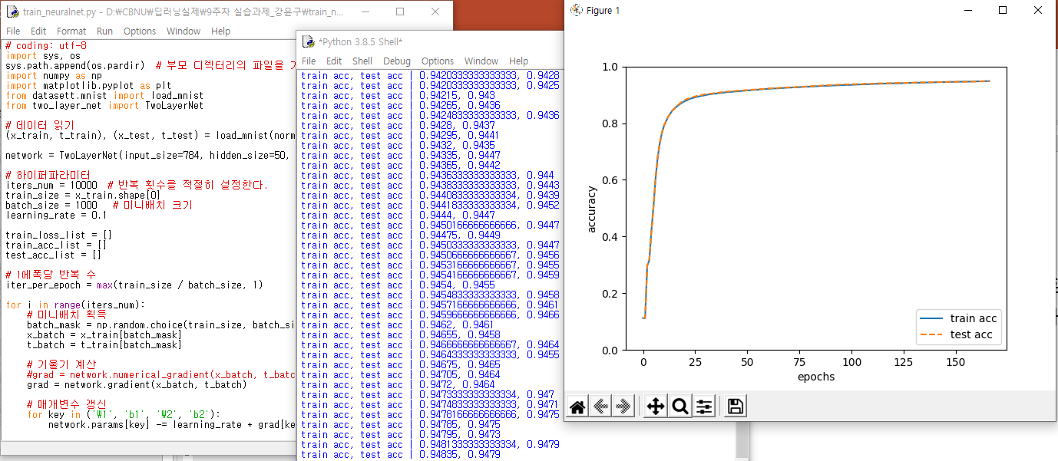
[1] Batch Size 갯수를 변화시키며, 훈련데이터와 테스트데이터의 정확도 추이 확인
batch size = 1000
train acc = 0.948
test acc = 0.947

Slide 6
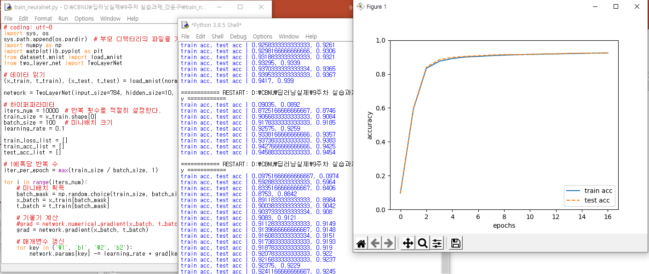
[2] Hidden Size 갯수를 변화시키며, 훈련데이터와 테스트데이터의 정확도 추이 확인
hidden size = 10
train acc = 0.924
test acc = 0.924
hidden size = 10

Slide 7
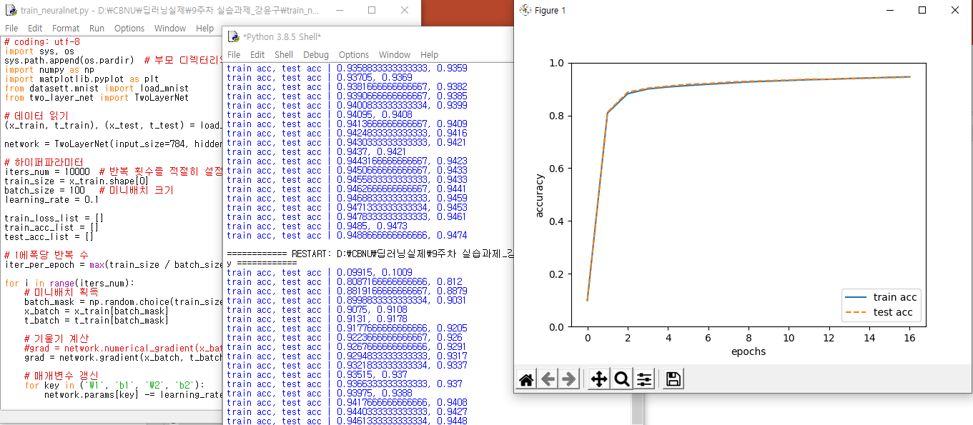
[2] Hidden Size 갯수를 변화시키며, 훈련데이터와 테스트데이터의 정확도 추이 확인
hidden size = 100
train acc = 0.946
test acc = 0.944

Slide 8
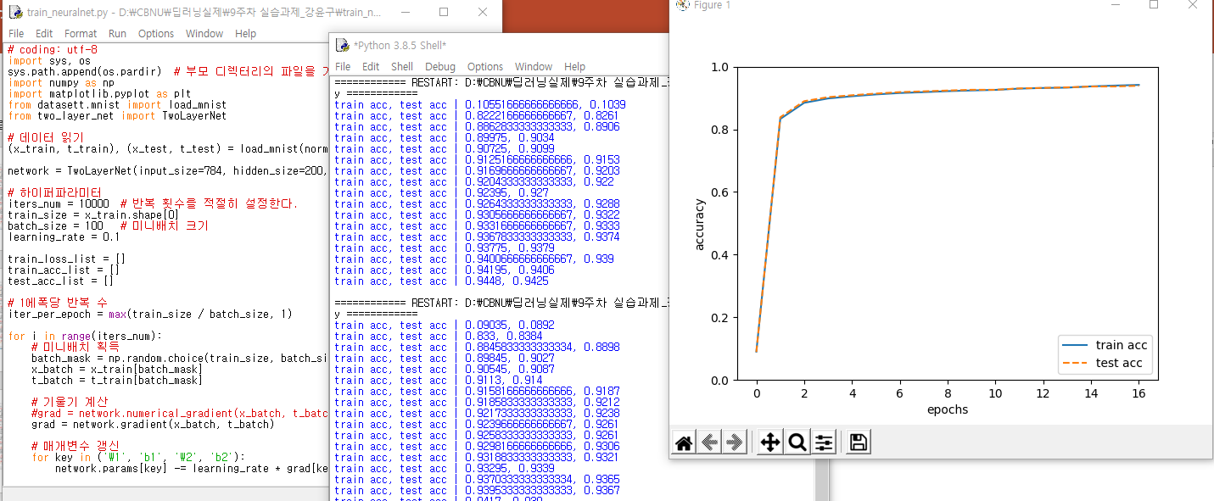
[2] Hidden Size 갯수를 변화시키며, 훈련데이터와 테스트데이터의 정확도 추이 확인
hidden size = 200
train acc = 0.941
test acc = 0.939

Slide 9
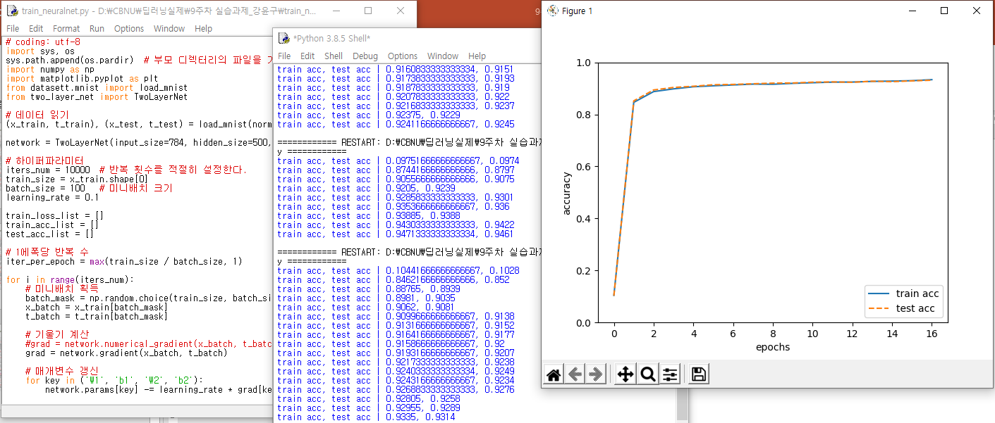
[2] Hidden Size 갯수를 변화시키며, 훈련데이터와 테스트데이터의 정확도 추이 확인
hidden size = 500
train acc = 0.933
test acc = 0.931

Slide 10
[3] 위의 [1][2]에서 오버피팅 문제
위의 [1]에서 보다시피 batch size를 변화시켜가며 학습이 진행되어도
훈련데이터와 시험 데이터를 평가한 정확도에는 차이가 없었으나
위의 [2]에서 보다시피 hidden size를 변화시켜가며 학습이 진행 되었을때
개수가 어느정도 수준을 넘어서면 오히려 정확도가 떨어지는 모습을 보입니다.
따라서, 오버피팅을 줄이기 위해서는 데이터의 양은 늘리고, 복잡도는 줄여야 한다고 판단됩니다.

